Slide 1
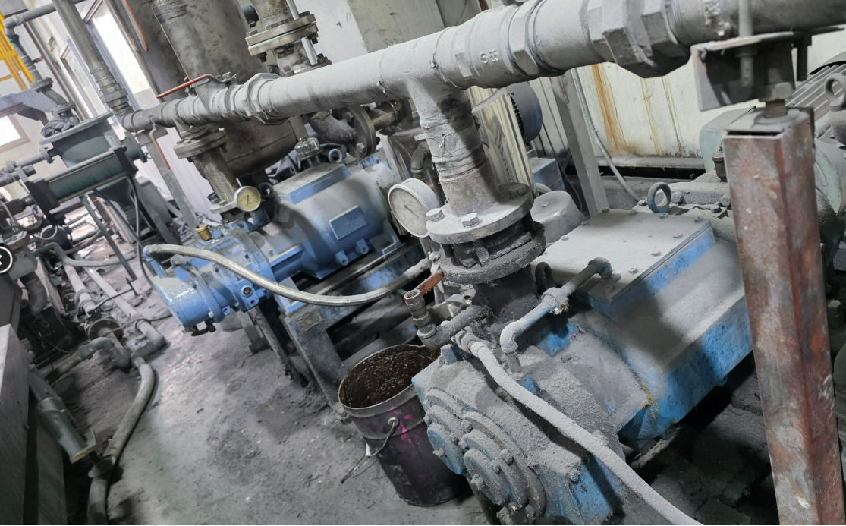
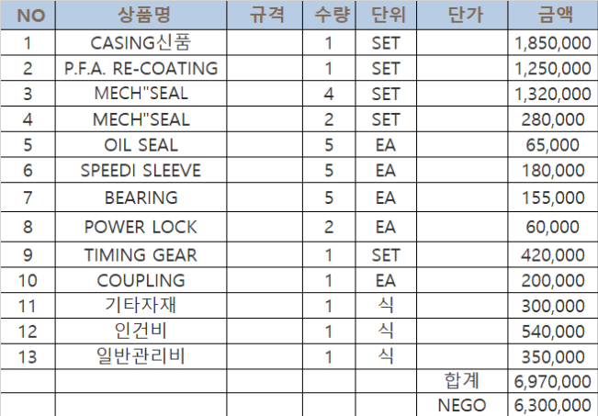
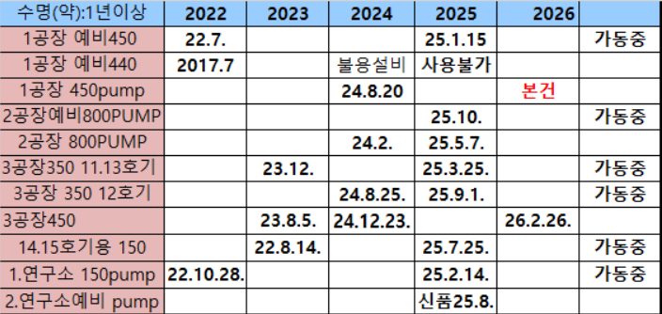
[ 보전(기계/설비)_450마력 바큠펌프 수리_ 보고일 : 5월 1일 ]
번호 | 수리내용 | 세부내용 | 최종금액 | 사 진
1 | 450마력 바큠 펌프 수리 | ■ 개요 - ‘26년 3월 20일 트립과 소음으로 가동중단 - 자체점검 ① 진공불량 ② 부하측 오일누유 ③ 베어링 소음 확인 ④ 모터불량 - 사용기간 : ‘24년 8월 ~ ‘26. 3월 - 4월 15일 외주업체 입고 후 점검 (점검내역서 첨부) - 수리 후 2.3공장 예비 바큠 펌프 사용 ■ 첨부1. 수리내역(업체 : 동방플랜텍) 첨부2. 현장 내 바큠 펌프 현황 ■ 바큠모터 25HP 별도수리(3월 모터수리보고 : 116만원) | 6,300,000
▶ 첨부1. 수리견적 내역(동방플랜텍)
▶ 첨부2. 현장 내 바큠펌프 현황

Slide 2
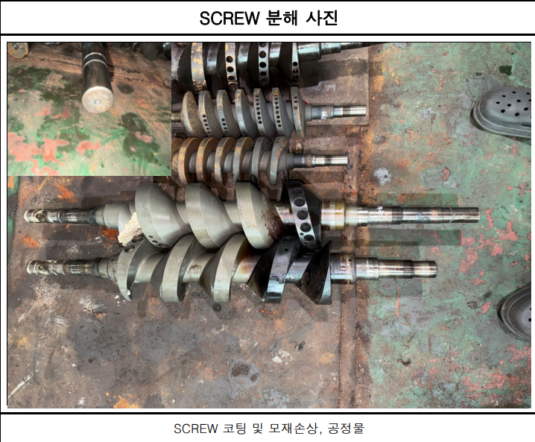
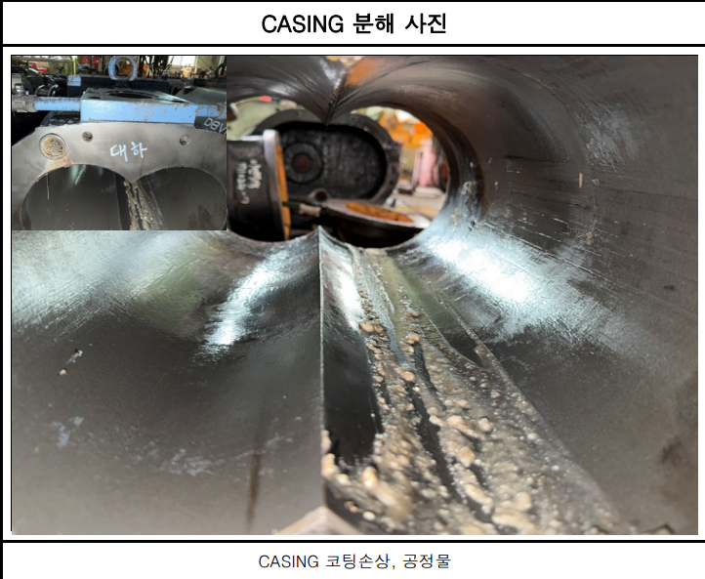
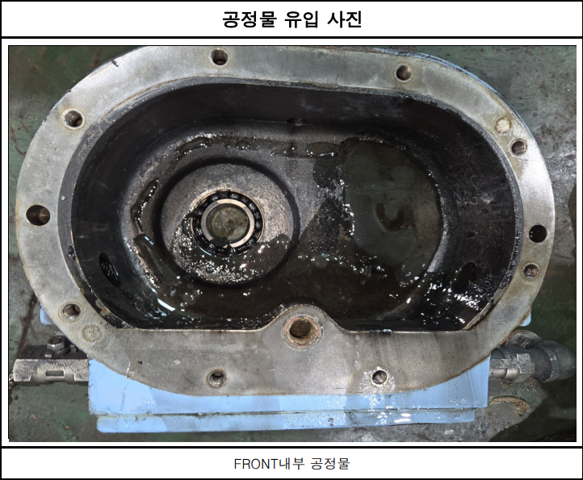
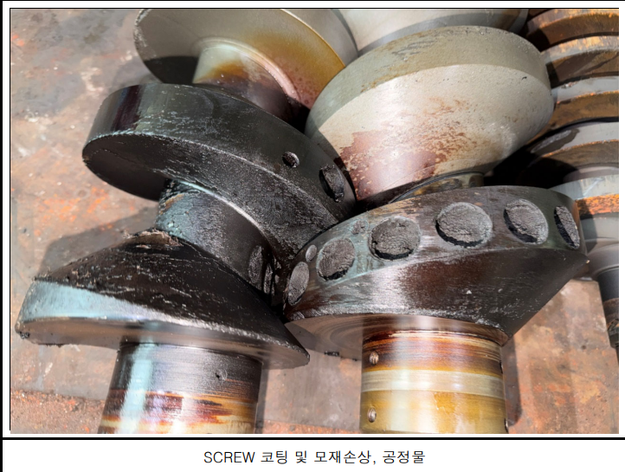
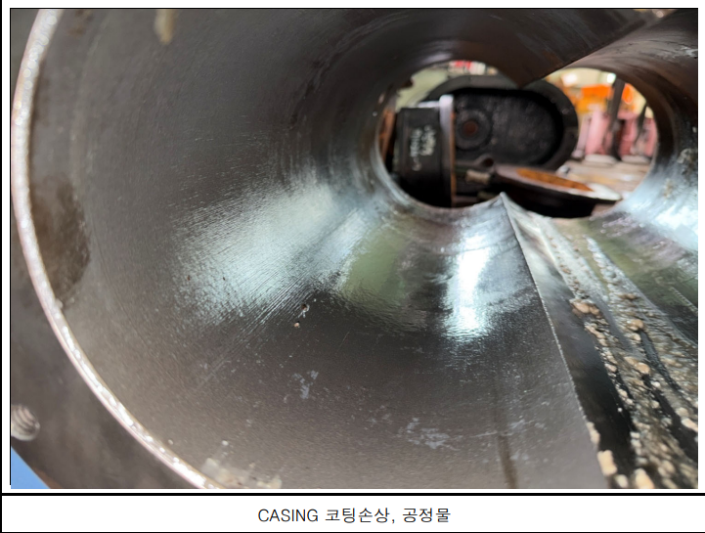
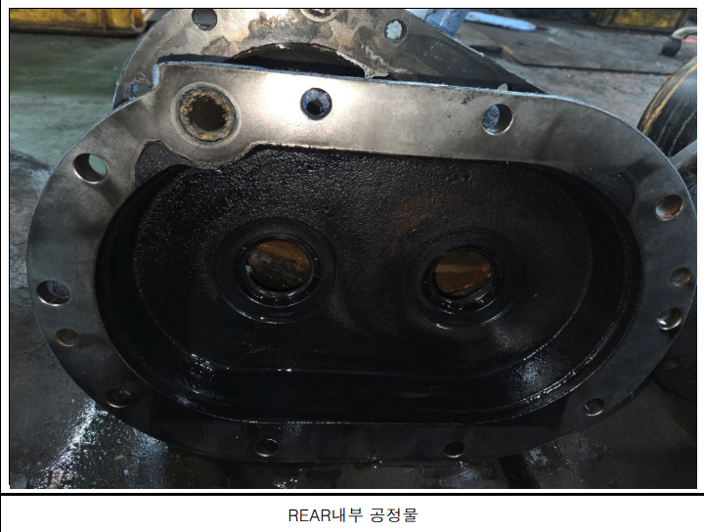
[ 동방플랜텍 점검내역 ]
※ 사진 일부 발췌 : 그밖의 추가 이미지는 견적서 참조

